Slide 1
ORIENTERINGSMØDE om NÆSTVED SPORTSCOLLEGE
Tirsdag d. 21. maj 2019

Slide 2
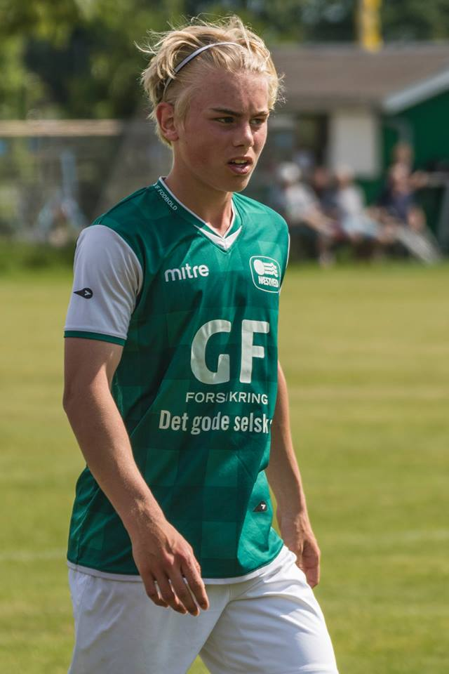
Deltagende klubber og skoler
Basket, Team FOG Næstved
Fodbolddrenge, NæstvedBoldklub
Fodboldpiger, HG Fodbold
Svømning, HG Svømning
ZBC
NæstvedGymnasium & HF
Grundskoler -alle overbygningsskoler i Næstved Kommune
Vor frue skole, Tybjerg fri skole, Haslev privat skole

Slide 3
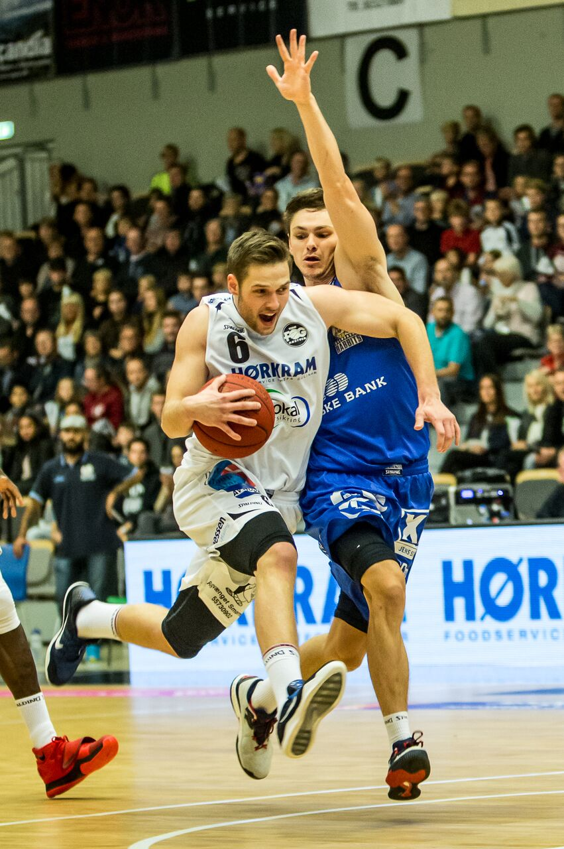
Deltagende klubber og skoler
Gode muligheder for sportslig udvikling
En hverdag, hvor sport og uddannelse er i fokus
Oplevelser/netværk med nye venner på tværs af idrætsgrene
70 træninger flere end dine kammerater
Mentaltræning https://www.youtube.com/watch?time_continue=9&v=joTde41KwqY
Mulighed for genoptræning
Bo på sportscollege kollegiet (min. 15 år)
Årets sportscollege elev
Fysisk træner - Carsten Fugl

Slide 4
Årets gang og fællesarrangementer
Sportscollege følgerskoleåret:
Vi Følger skolernes ferie
Fælles Spar Nord tur d. 11. august
Tre fælles arrangementer for alle udøvere på Næstved Sportscollege
Det kunne være et foredrag om f.eks. kost & ernæring, motivation eller måske et oplæg med en eliteudøvere/træner o.lign.

Slide 5
Elevfokus på Sportscollege
Sæt mål – både faglige/studiemål og sportslige mål
Se uddannelse i et større perspektiv end blot noget der skal overstås. Dit slutresultat skal jo gerne kunne bruges til noget!
Planlæg din tid
Vær opmærksom på eventuelle muligheder for ekstraundervisning
Hold dine lærere/koordinatorer informeret om din træning og konkurrencer

Slide 6
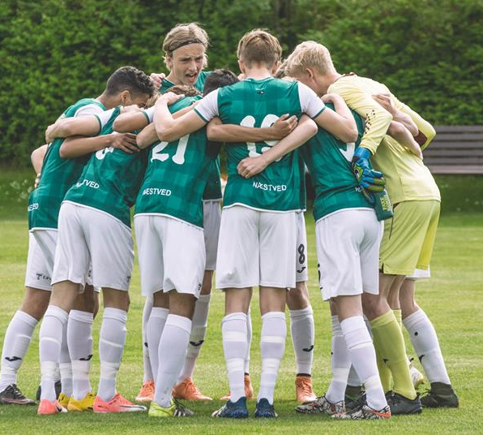
Træningstider
Alle elever deltager i morgentræning to gange om ugen:
Tirsdag kl. 8.00 -9.30, i klubberne
Torsdag kl. 6.30 -7.30, fysisk træning på NGH, herefter morgenmad på NGH (Carsten Fugl)
10 x vejledning i løbet af skoleåret med mentalcoach Bjarne Nielsen

Slide 7
Muligheder som Sportscollege-elev i grundskolen
Som går i grundskolen
Fri til træning – under forældres ansvar
Fri til turneringer og stævner (aftales individuelt med klasselærer)
Andre frister ift. afleveringer ifm. stævner mv. (aftales individuelt med klasselærer)
Fri til mentaltræning

Slide 8
Muligheder som Sportscollege-elev på ZBC eller NGH
Erstatningsundervisning
Fri til turneringer, stævner, træninger
Andre frister ift. afleveringer ifm. stævner mv. (aftales individuelt)
Eksamen kan tilpasses
Kontakt-/ressourcepersoner på NGH
Madordning i kantinen
◦Studiekort

Slide 9
Træningstider
Alle elever deltager i morgentræning to gange om ugen:
Tirsdag kl. 8.00 -9.30, i klubberne
Torsdag kl. 6.30 -7.30, fysisk træning på NGH, herefter morgenmad på NGH (Carsten Fugl)
10 x vejledning i løbet af skoleåret med mentalcoach Bjarne Nielsen

Slide 10
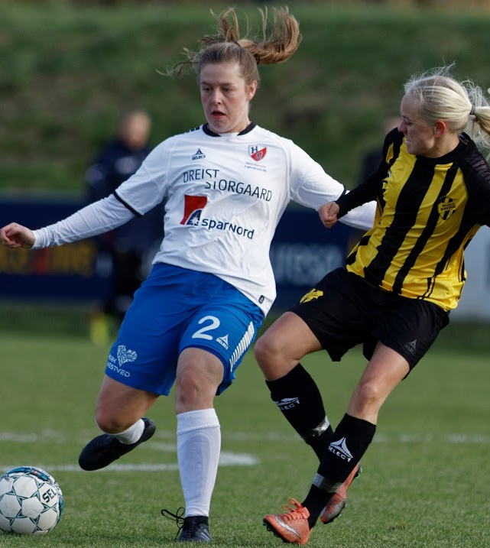
Hvad forventer vi af jer?
Vær på forkant!
Planlæg i god tid og spørg om hjælp
Mød op tilde skemalagte møder
Giv dine lærere besked hvis du er bortrejst
Følg med ift. lektier/skole når du er bortrejst
Deltag i arrangementer (mødepligt)
Aflevere dokumentation på skolens kontor hvis du deltager i turneringer, stævner, træning i undervisningstiden

Slide 11
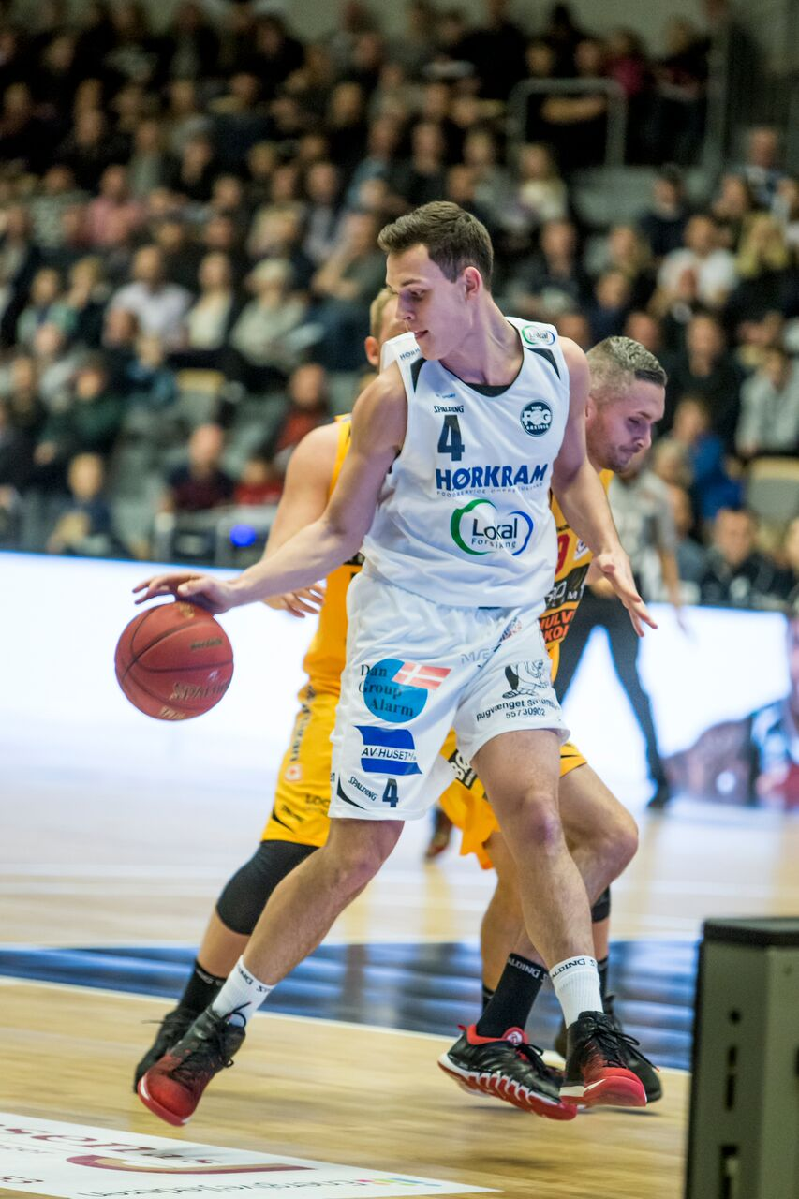
Spørgsmål?

